Slide 1
SATIKSMES ORGANIZĀCIJAS IZMAIŅAS
LUDMILAS AZAROVAS IELĀ UN LIEPU ALEJĀ
09.05.2023.

Slide 2
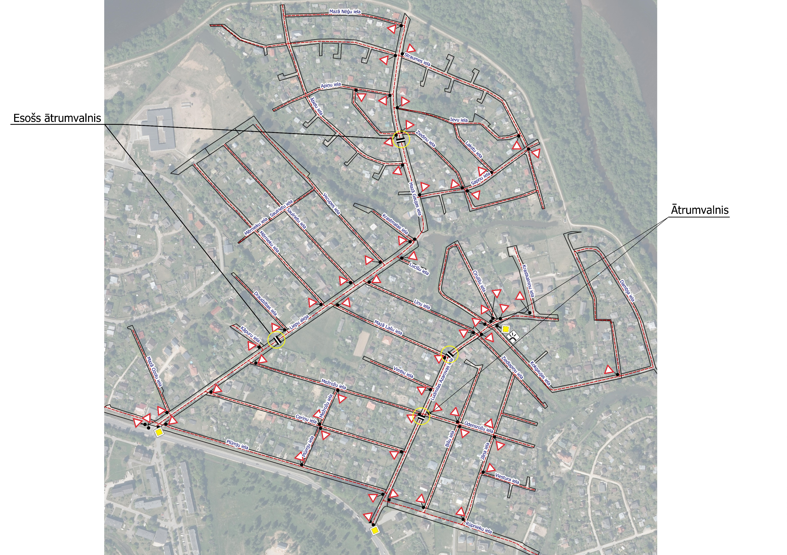
1.Variants
Dzīvojamā zona nav noteikta
paredzēta 20-30km/h zona
Izbūvējot melno segumu pieguļošajās ielās pie Ludmilas Azarovas ielas un Liepu alejas, ir izveidojušies vienādas nozīmes krustojumi, kur darbojas labās rokas likums, kas var izraisīt avārijas situācijas ar ko saskārās Mārupes novads (Kantora ielas kvartāls), tāpēc nepieciešams ar ceļa zīmēm norādīt galvenos savienojošos ceļus kvartālā.
(Attiecas uz visiem variantiem).

Slide 3
2.VARIANTS
Dzīvojamā zona noteikta visās ielās

Slide 4
3. VARIANTS
Dzīvojamā zona noteikta visās Liepu alejas, Mazās Gaujas ielas, Ludmilas Azarovas un Kokgaujas ielu šķērsielās!

Slide 5
Intensitāte
Liepu alejā 735 am/d. Uzskaite veikta 07.03-08.03;
Atbilstoši Ministru kabineta noteikumiem Nr.26, Liepu aleja atbilst B klasei, jo satiksmes intensitāte ir no 500 līdz 1000 transportlīdzekļiem;
Ludmilas Azarovas 286 am/d (aiz Rūpnieku ielas krustojuma). Uzskaite veikta 03.02-04.02.
Atbilstoši Ministru kabineta noteikumiem Nr.26, Liepu aleja atbilst C klasei, jo satiksmes intensitāte ir no 100 līdz 499 transportlīdzekļiem;
Uzskaite veikta ziemā un pavasarī, vasaras periodā intensitāte pieaug vismaz 2-3 reizes.
‘’Latvijas Valsts ceļi’’ ir norādījis, ka pēc veiktajiem auditiem konkrētās ielas neatbilst dzīvojamās zonas statusam, to var izvietot, ja būs izbūvēta atbilstoša infrastruktūra.

Slide 6
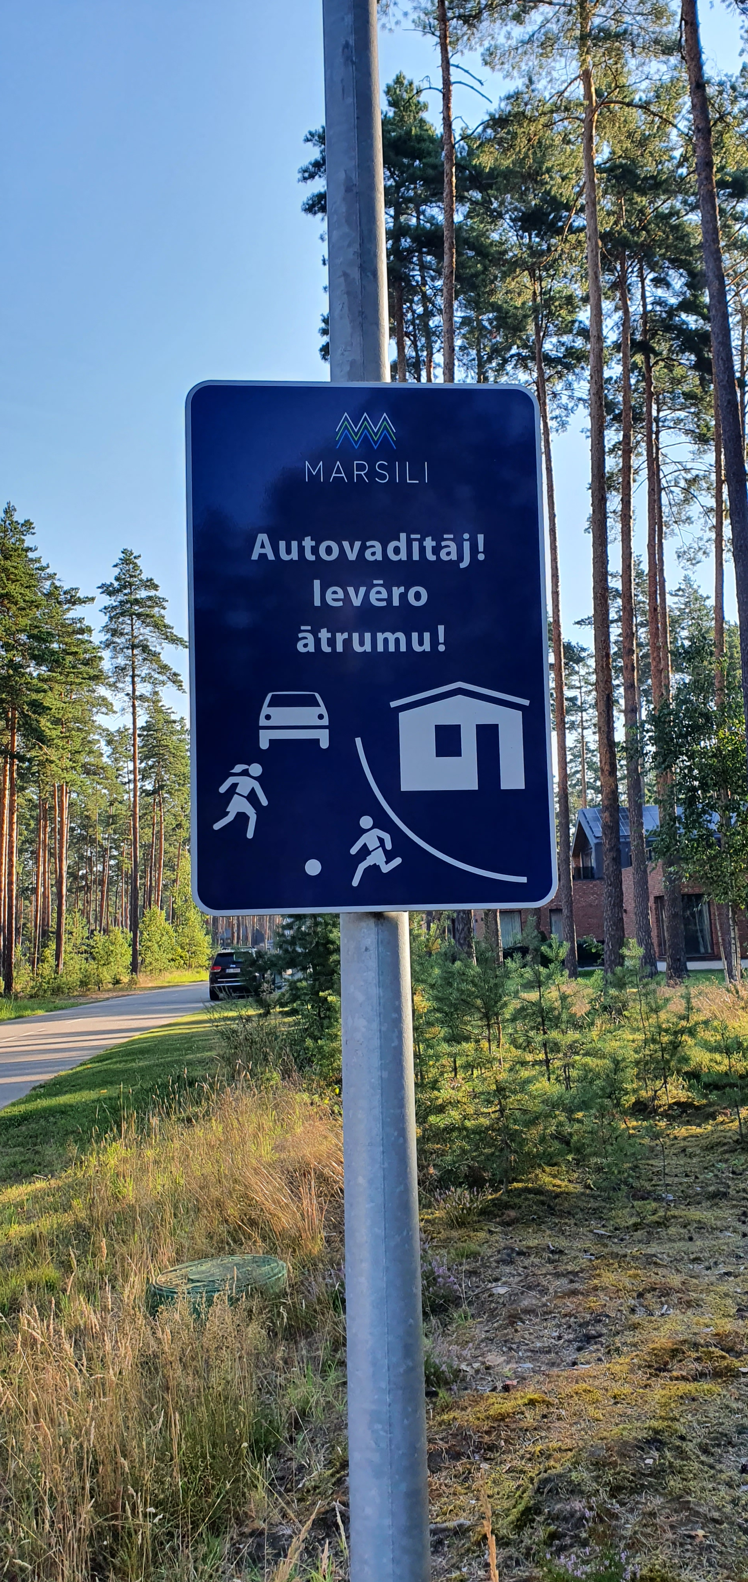
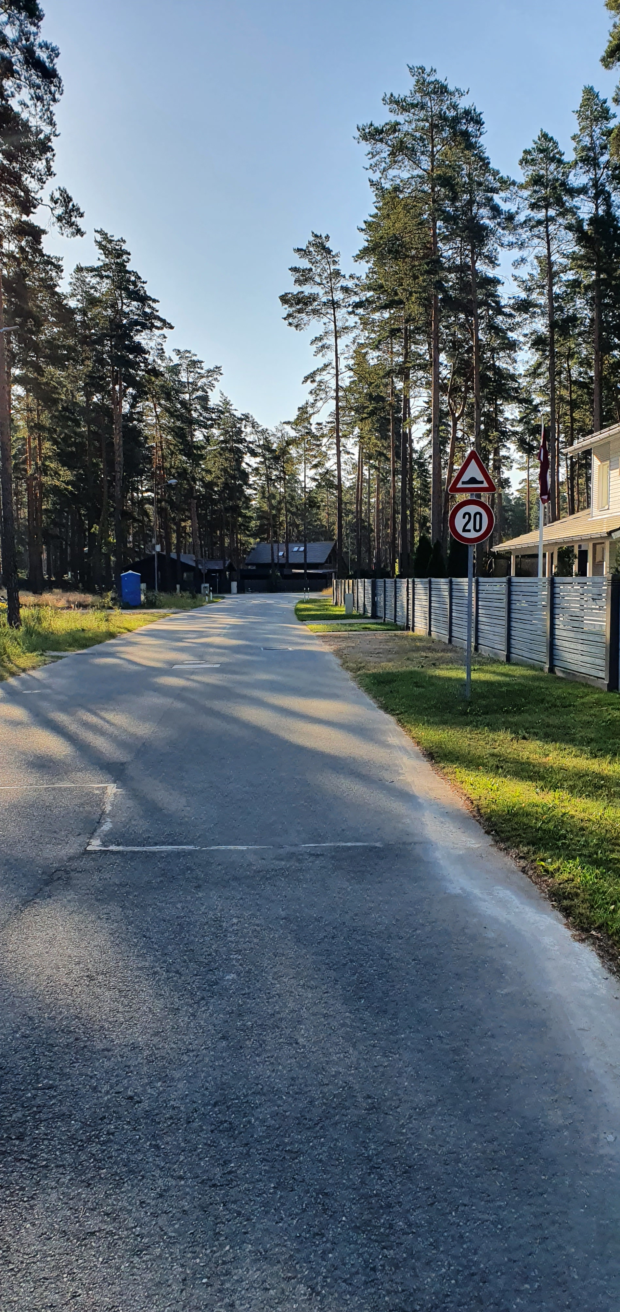
MĀRSILU PIEMĒRS
Izvietota informatīva zīme, vēršot autovadītāju uzmanību uz satiksmi;
Izveidoti ātrumvaļņi un ātrumu ierobežojošas ceļa zīmes;
Nav dzīvojamās zonas.

Slide 7
IEPRIEKŠMINĒTAJIEM INTENSITĀTES RĀDĪTĀJIEM, CEĻU KLASĒM ATBILST 1.Variants, KUR:
Dzīvojamā zona KVARTĀLĀ nav noteikta;
IR IZVIETOTAS AUTOVADĪTĀJU UZMANĪBU saistošas ZĪMES (MĀRSILU PIEMĒRS);
IZVeidoti ĀTRUMVAĻŅI;
CEĻA ZĪMEs ZONA 20-30km/h.
Izvietotās ceļazīmes tiks dublētas IELU POSMOS.
Esošs ātrumvalnis

Slide 8
PALDIES PAR
UZMANĪBU!
09.05.2023.

